Slide 1

Regiobijeenkomst
Dinsdag 2 April Leeuwarden
Woensdag 10 April Heerenveen

Slide 2

1. Opening
          Hartelijk welkom

Slide 3
2. Agenda
Opening
Agenda
Mededelingen
Hengelsportvereniging en de toekomst
Stand van zaken voorzieningen
Organisatie Ontwikkeling
Rondvraag
Einde

Slide 4
3.Mededelingen
- ALV 21 mei 2024 om 19.30 uur Hotel Heidehof te Heerenveen
Afspraak tijdens ALV mei 2023 vaststelling prijs Jeugdvispas voor alle HSV’en € 10,-
Donatie HSV It Stikelbearske Wijnjewoude
Verzoek aan verenigingen rekening te houden met plannen wedstrijden i.v.m. federatieve wedstrijden

Slide 5
4. Hengelsportvereniging en de toekomst.
Presentatie Albert Abbink en Frans Temme
Notes:
11 juni ALV SVN
Heafeart afspraken
Visplan uitreiking morgen
Wedstr; Susanne in WK selectie
Byt opnames

Slide 6
Hengelsportvereniging en de toekomst

Slide 7
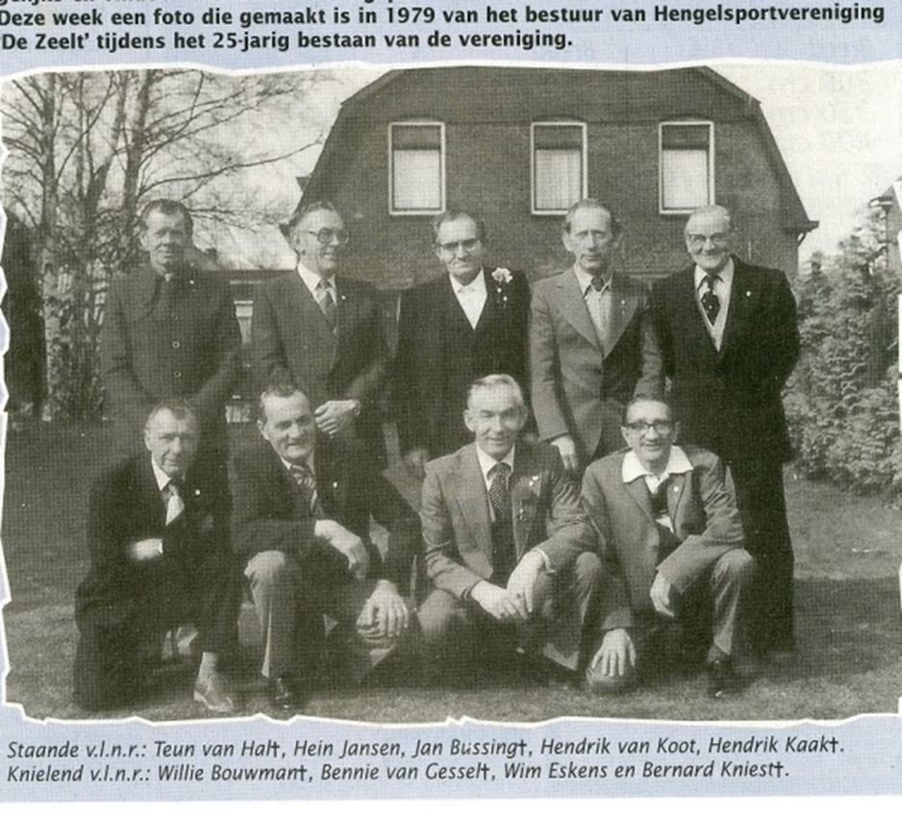

Slide 8
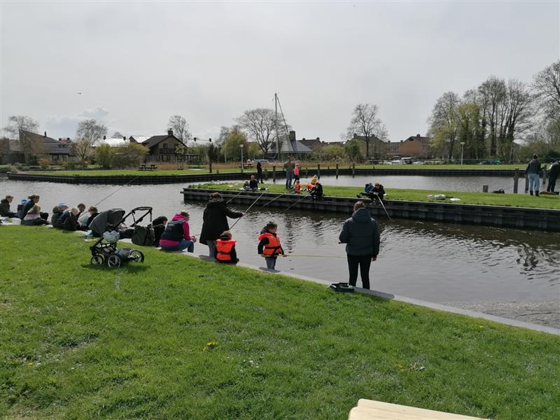
Jeugd evenement Workumer Sportvis Club

Slide 9
Apeldoorn zoekt vrijwillige bestuurders
#sport
#cultuur
18 januari 2023
In Nederland is een schreeuwend tekort aan bestuurders voor verenigingen of clubs. Ook in Apeldoorn. Daarom doet wethouder Anja Prins een oproep aan alle mensen met hart voor hun vereniging of goed doel.

Slide 10
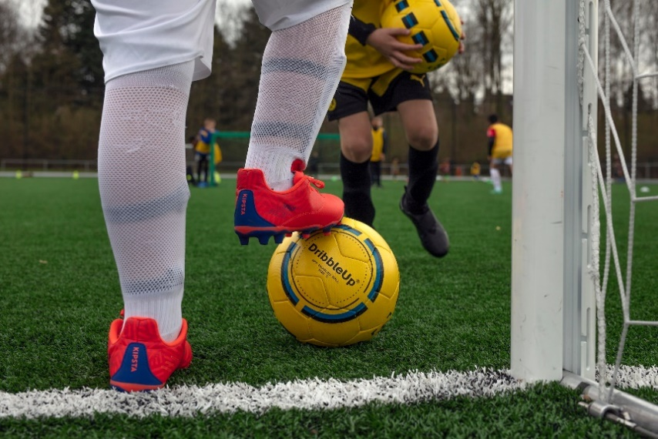
OnderzoekAmateurclubs
Sportverenigingen dreigen massaal om te vallen
Clubs zijn in nood: de clubkassen raken leeg, er is een nijpend tekort aan vrijwilligers en groeiende bureaucratie belemmert het bestuur. Door een stapeling van problemen vrezen talloze bestuurders van amateurverenigingen voor het voortbestaan van hun sportclub.
C.

Slide 11
ONVOLTALLIG OF GEEN BESTUUR?
Eén kwart van de verenigingen die is aangesloten bij de KNLTB heeft geen voltallig bestuur. Het zoeken naar opvolgers kost veel tijd en moeite en ondertussen moet de vereniging door blijven draaien. Wat geldt er als het bestuur niet volledig is, of als de situatie dreigt dat er geen bestuur meer is? In dit artikel gaan we in op de juridische kaders en wat te doen om deze situaties te voorkomen.

Slide 13
Sportvisserij Nederland
𝗩𝗜𝗦𝗽𝗮𝘀 𝟮𝟬𝟮𝟯: 𝟮,𝟱% 𝗴𝗿𝗼𝗲𝗶
Waar het aantal sportvissers sinds de introductie van de VISpas in 2007 jaarlijks stijgt, neemt het aantal hengelsportverenigingen in Nederland ieder jaar af. Zo verdwenen er het afgelopen jaar zeventien verenigingen (tegenover elf in 2022). Daarbij zijn er regionaal grote verschillen zichtbaar.

Slide 14

Hierbij een overzicht van de opgeheven verenigingen in de afgelopen jaren in Friesland:
1-1-2014 HSV De Grote Veenpolder
1-1-2018 HSV Utingeradeel Akkrum
1-1-2020 HSV De Kleine Dobber Oosterwolde
1-1-2021 HSV De Voorn Harlingen
1-1-2022 HSV Opsterland Gorredijk
1-1-2023 HSV De Roodvin Jubbega
1-1-2024 HSV ’t Baarsje Harlingen

Slide 15
Hoe moet het verder met ons:
Als we niks doen dan zullen er in de komende jaren nog meer hengelsportverenigingen verdwijnen. Dat is zonde. Want daarmee verdwijnt ook een lange historie.

Slide 16
Waarom is het belangrijk dat er hengelsportverenigingen zijn:
- Het aantal vispashouders stijgt.
De maatschappelijke weerstand tegen hengelsport neemt toe.
Het is daarom nodig dat HSV-en laten zien dat vissers respect
hebben voor al wat leeft.
Het leren van weidelijk vissen aan kinderen is van belang.
Er is behoefte aan voorzieningen. Bij oeverwerkzaamheden bijvoorbeeld moet de HSV opkomen voor de belangen van de visser en zorgen dat het water bereikbaar is.
Wedstrijden, evenementen en sociale contacten blijven leuk en dus belangrijk.

Slide 17
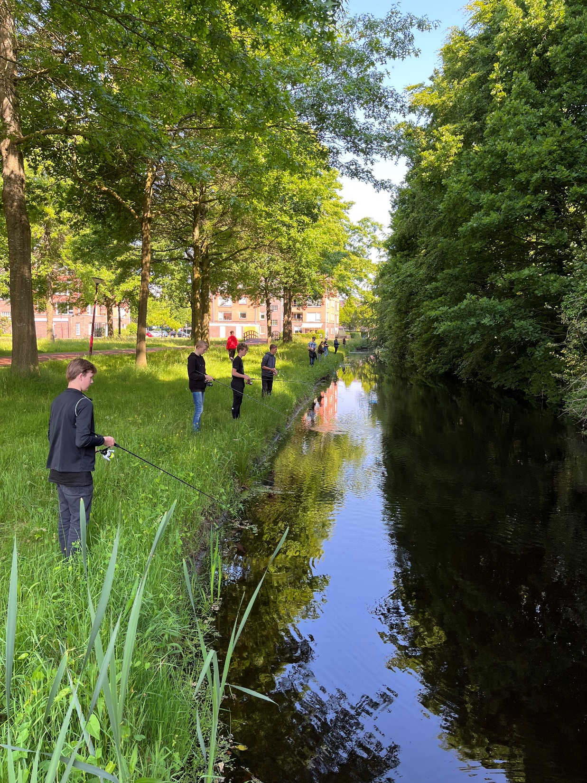
Doen we wel de goede dingen?
De HSV houdt zich bezig met:
Jeugdvisevenementen
Onderhoud voorzieningen
Doelgroep vissen
Wedstrijden organiseren
Aanspreekpunt in de regio
Voorlichting
Er is minder animo voor:
sociale visactiviteiten
wedstrijdvissen.

Slide 18
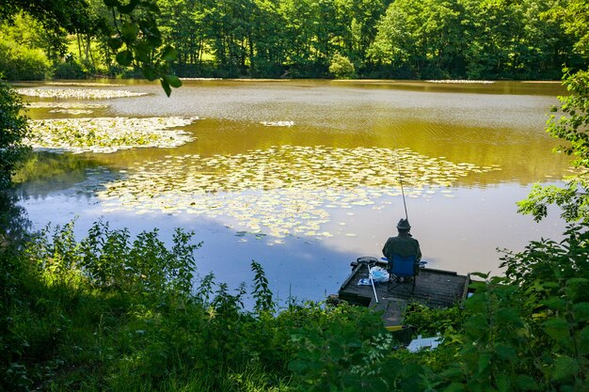
Onderzoeksgegevens Sportvisserij Nederland:
Wat wil de sportvisser van de hengelsportvereniging:
- Uitgifte van vispassen
- Zorg voor goede visstand
- Beschikbaar stellen viswater
- Bereikbaarheid van viswater
- 8 % is geïnteresseerd in sociale activiteiten
- Onder de jeugd is dat 33 %
- In 2017 doet 14 % aan een vorm van wedstrijdvissen. In 2022 is dat 7 %

Slide 19

Dit is het voorstel:
Voorkomen dat er nog meer HSV-en verdwijnen.
Meerdere verenigingen onder 1 bestuur.
(koepel) bestuursleden ontvangen een vrijwilligersvergoeding.
Voordelen :
besturen wordt aantrekkelijker en is niet vrijblijvend.
Bestuur van een grote vereniging heeft meer invloed.
De basistaken van de HSV zijn gewaarborgd
  Uitgifte vispassen
  Financieel beheer
De huidige HSV-en blijven bestaan onder de koepel.

Slide 20

Let op !!!
Ook grote vereniging is kwetsbaar.
Veel leden en een groot gebied betekent veel omzet meer taken en verantwoordelijkheid.
………..Dan kan je het maar beter goed regelen.

Slide 21
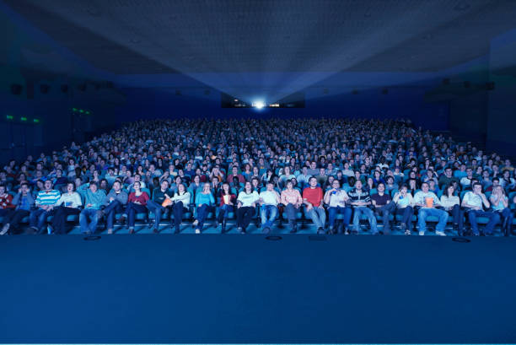
Hoe verder:
- Presentatie op regiovergaderingen.
Onderzoeken of we een pilot kunnen houden
Leden van kwetsbare verenigingen voorlopig niet onderbrengen bij aangrenzende HSV
Bij bestuurlijke veranderingen beslissen de leden.

Slide 23
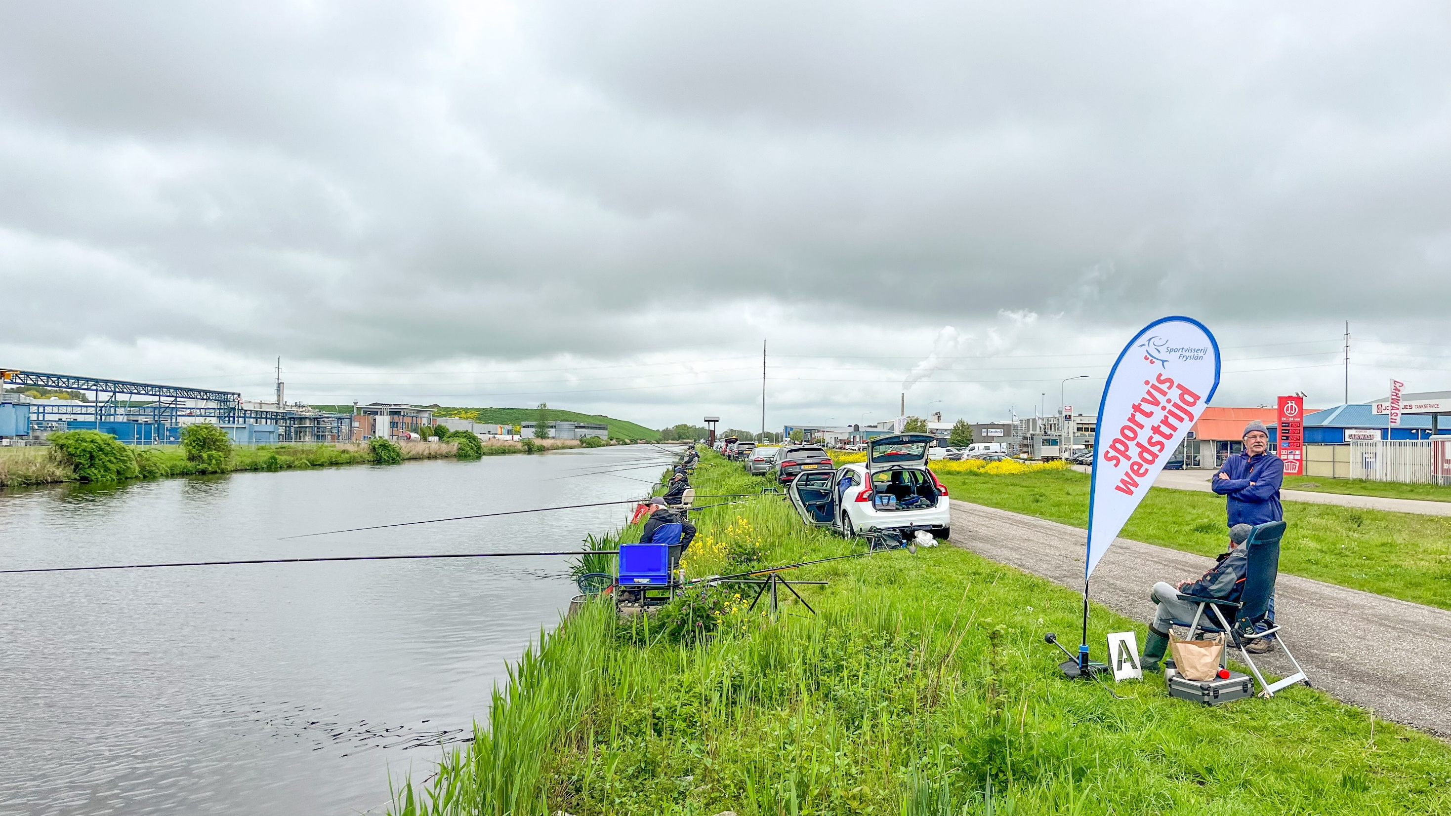
Korte pauze
Tot zo!

Slide 24
5. Stand van zaken voorzieningen
Gerben Geeft een update
Kootstertille:
Vergunning aanvraag - voldaan
Aanbesteding aannemer – voldaan
Aanvraag subsidies – voldaan
Afspraken garanties toekomst - voldaan
Planning werkzaamheden- in afwachting vergunning
Helomavaart:
Aanvraag nieuw opstalrecht – voldaan/in afwachting antwoord
Algemeen onderhoud
Aanleg visparels/ voorzieningen
Visparels: Drachten, Harlingen, Wommels
Voorzieningen: 4 steigers Oosterwolde – trailerhelling ter Idzard – steiger Skullenboarch

Slide 25
6. Organisatie Ontwikkeling
Bestuur - Obe
Rol voorzitters in adviesgroep
Extra ALV 7 maart SNL in Papendal

Slide 26
6. Organisatie Ontwikkeling
Medewerkers - Albertje
Personeelszaken
- Functiegebouw
- Arbeidsvoorwaarden
Financiële Administratie
- Boekhouding, HRM en CRM
Vrijwilligersbeleid
Interne Communicatie
- Intranet
Controle en Handhaving
ICT
Strategie en beleid

Slide 27
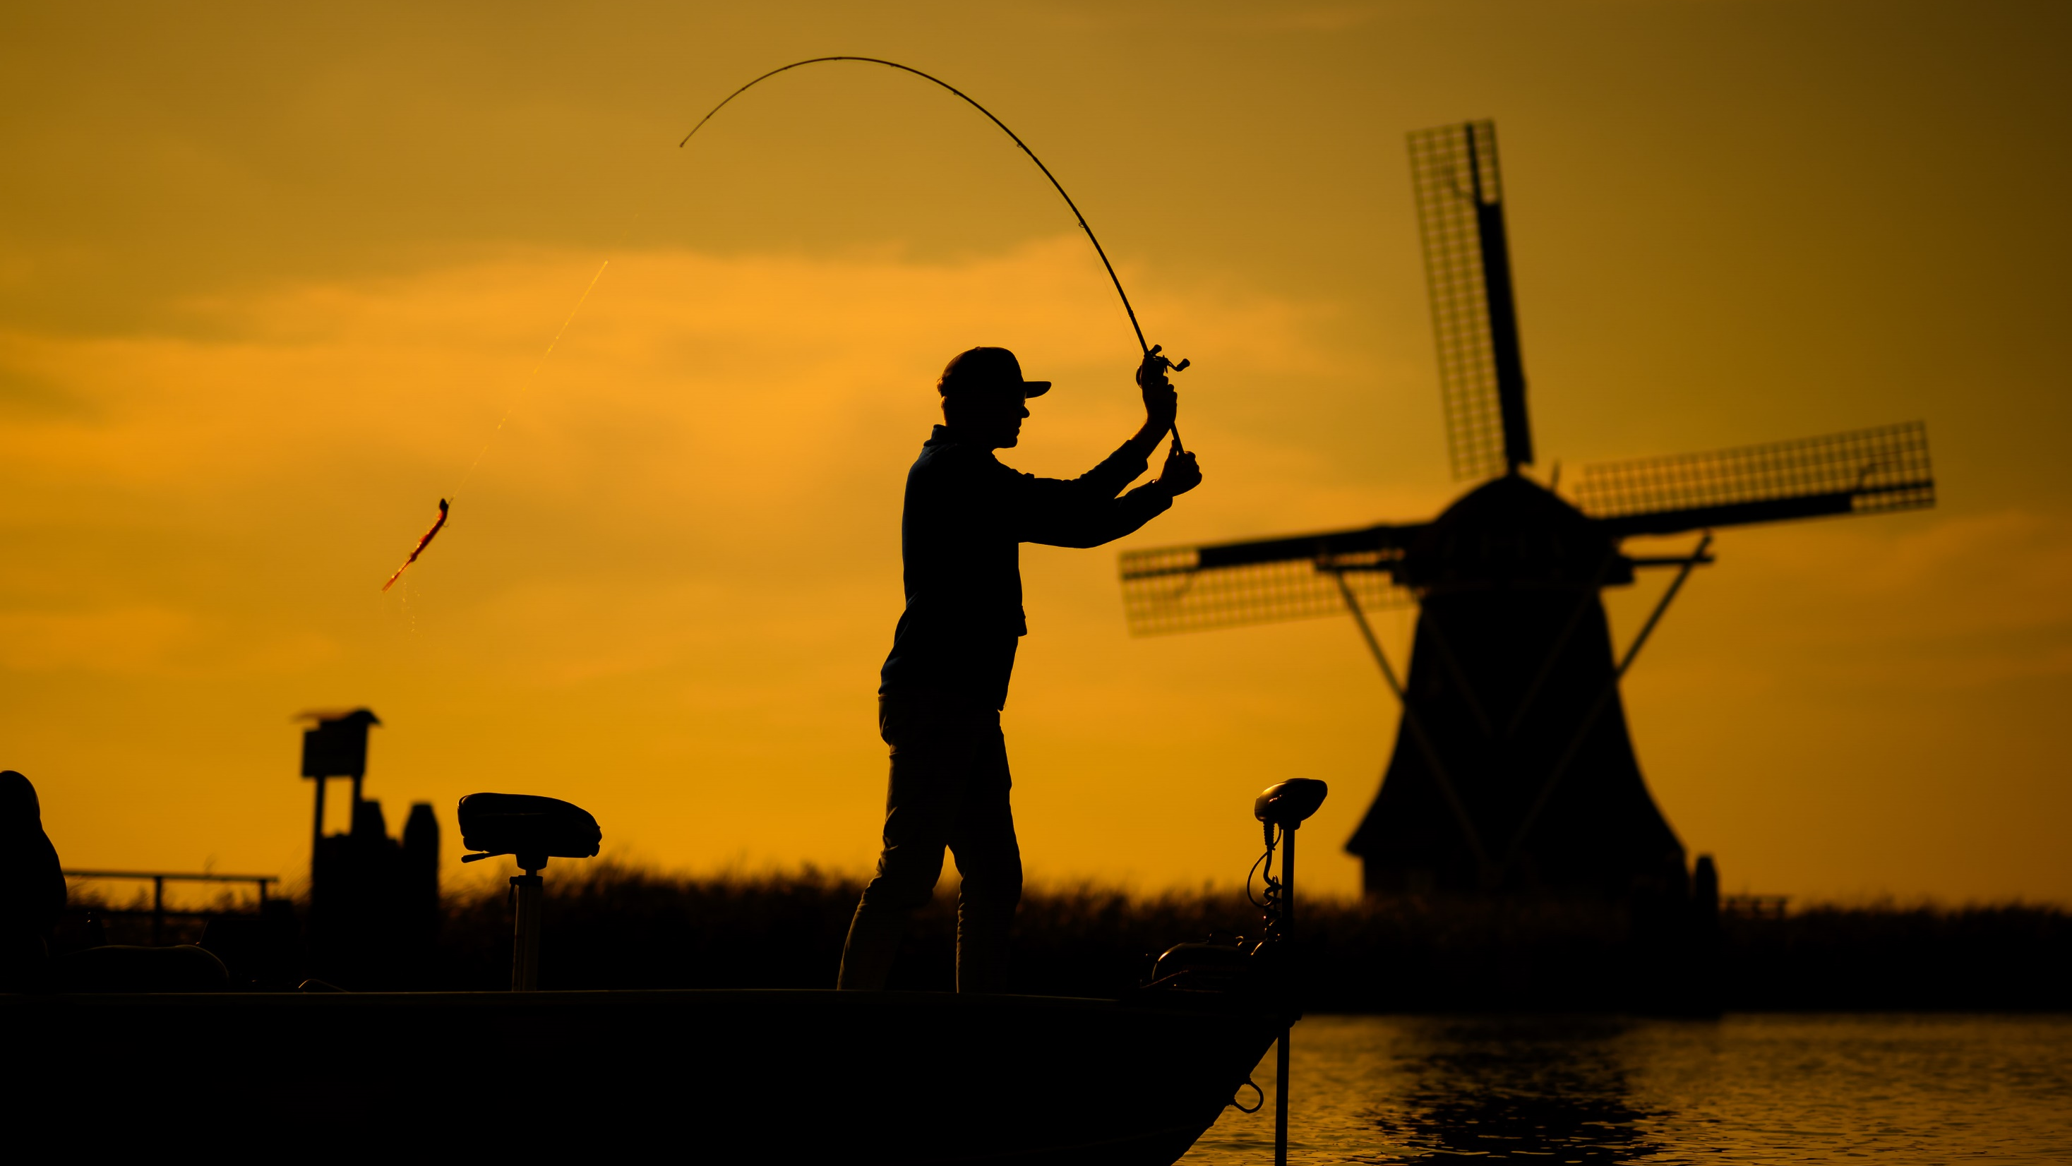
7. Rondvraag

Slide 28
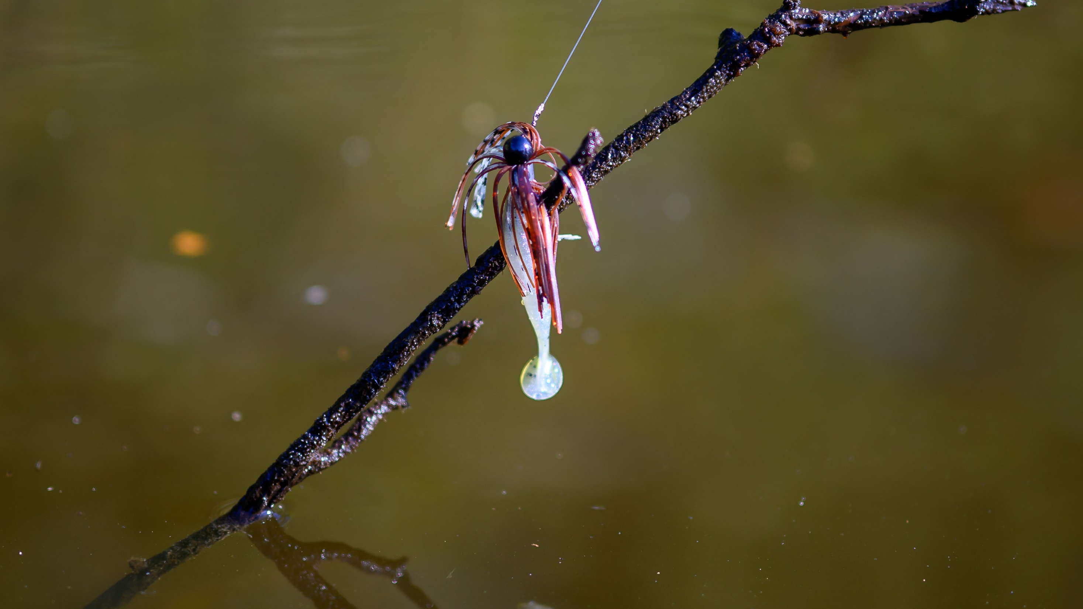
Bedankt voor uw komst

